Slide 1
«Епоха Англії» у світі (XVII — поч. XIX ст.)
Підготувала : Голуб Маргарита

Slide 2
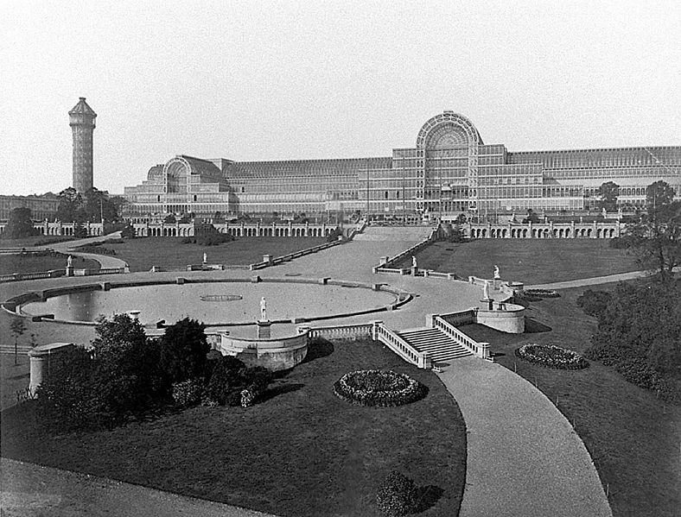
Архітектура
Кришталевий палац

Slide 3
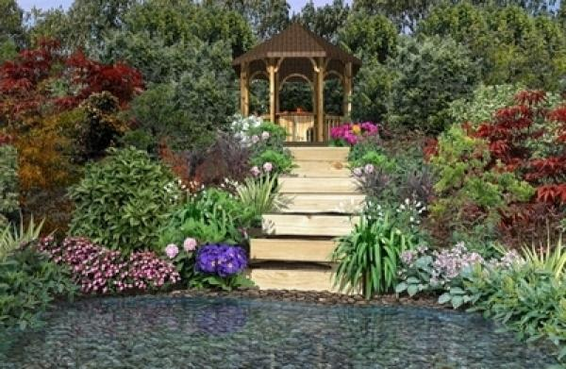
Англійський сад

Slide 4
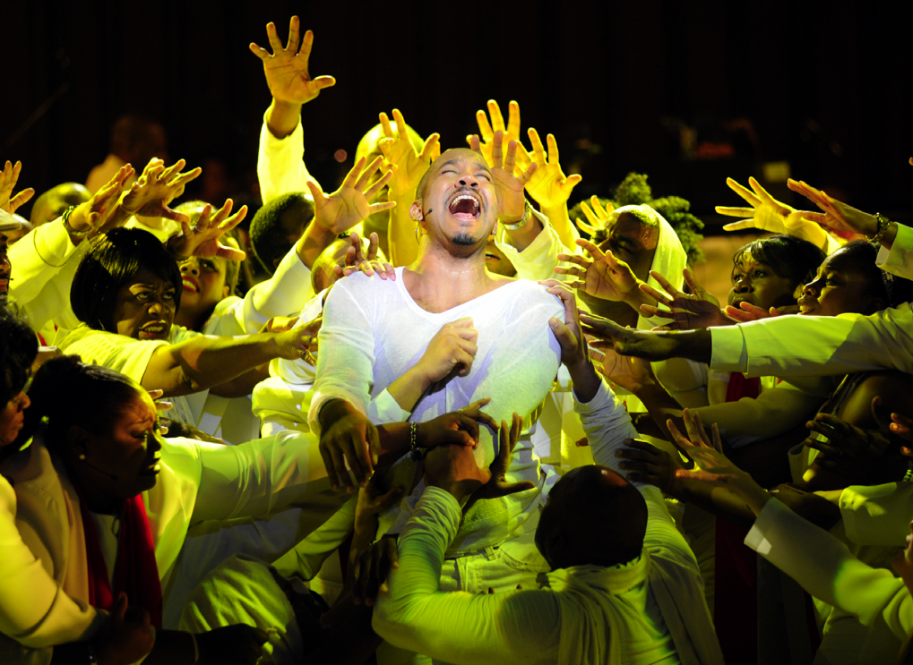
Зародження мюзиклів

Slide 5
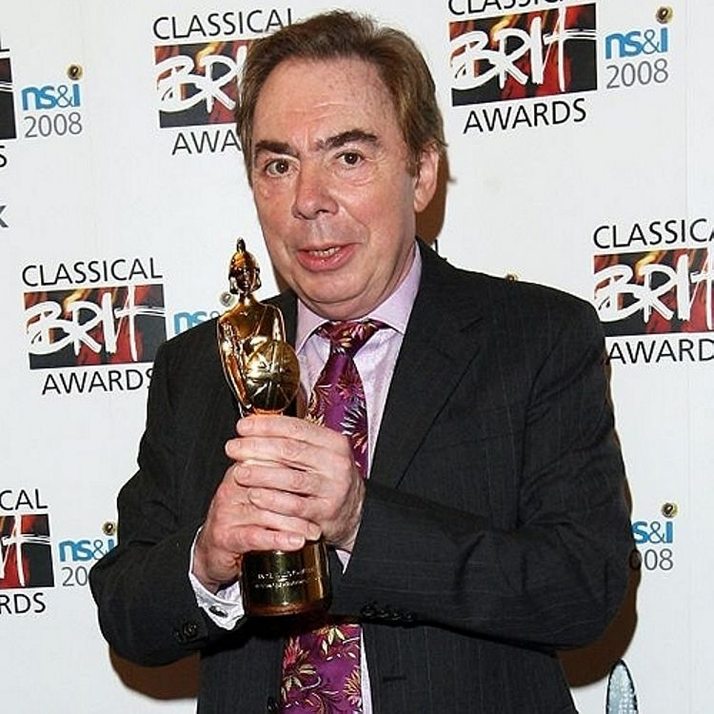
Ендрю Ллойд Веббер

Slide 6
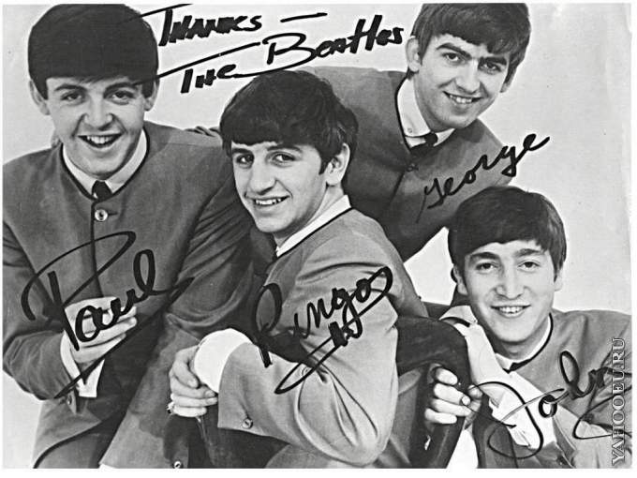
Музика «Бітлз»

Slide 7
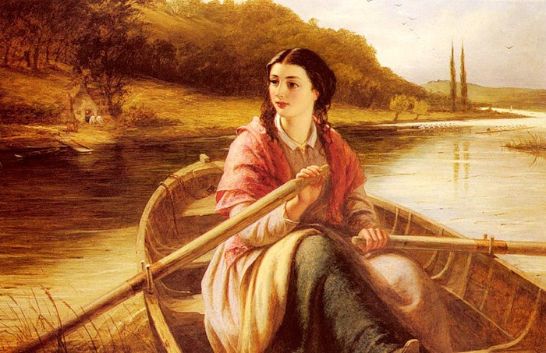
Живопис
В англійському образотворчому мистецтві переважав іноземний вплив, але у XVIII ст. встановилась місцева традиція. Англійські художники розробили свій особливий стиль і зосередилися на портрет­ному та пейзажному живописі. Він визначився роботами Дж. Тернера і Дж. Констебла, які творили в основному в жанрі пейзажного живо­пису, а також портретистів Т. Гейнсборо, Дж. Рейнолдса і В. Хогар- та. Хогарт також розробив особливий стиль сатиричного живопису.

Slide 8
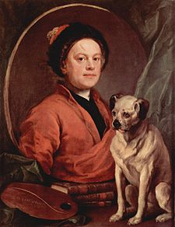
Відомі художники
Вільям Хогарт (10 листопада, 1697, Лондон — 26 жовтня, 1764) — британський художник доби англійського рококо і просвітництва.

Slide 9
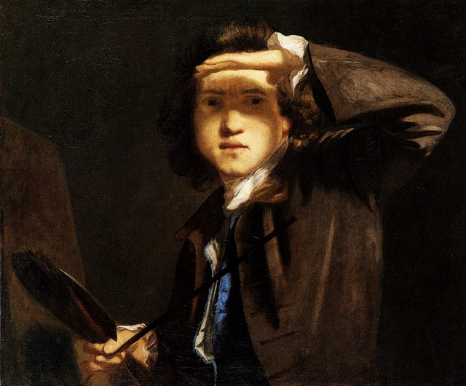
Джошуа Рейнольдса
З ім'ям Джошуа Рейнольдса (1723 - 1792 рр.) також пов'язаний розквіт англійського живопису. Завдяки йому високого рівня розвитку досягає портретний жанр.

Slide 10
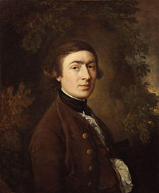
Томас Гейнсборо
Томас Гейнсборо (англ. Thomas Gainsborough 14 травня 1727, Садбері,Саффолк, Англія — 2 серпня 1788, Лондон) — англійський художник на зламі епох бароко, рококо, класицизму. Малював пейзажі, жанрові картини, портрети. Один з видатних портретистів Англії і 18 століття взагалі.

Slide 11
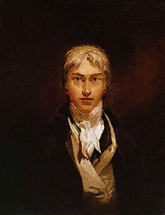
Вільям Тернер
Вільям Тернер, повне ім'я Джозеф Меллорд Вільям Тернер (англ.Joseph Mallord William Turner RA 23 квітня 1775 — 19 грудня 1851) — відомий англійський художник, аквареліст та графік. Віднесений до напрямку романтизм. Малював пейзаж і, в тому числі фантастичні, уявні, міста Італії, інтер'єри.

Slide 12
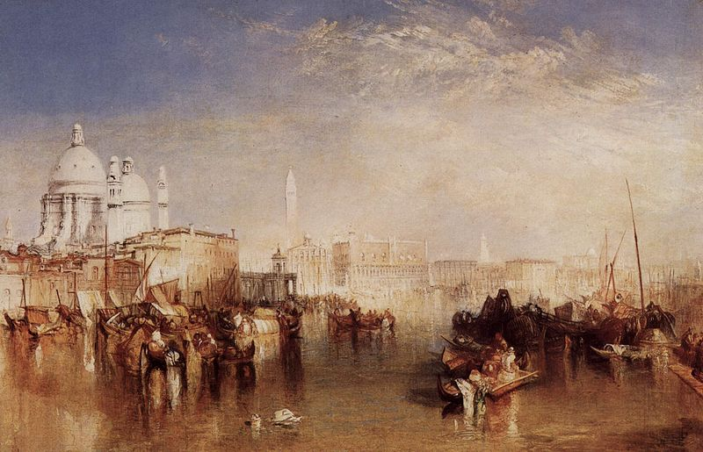
Вільям ТернерПалац дожів.Музей королів Вікторії і Альберта.Лондон

Slide 13
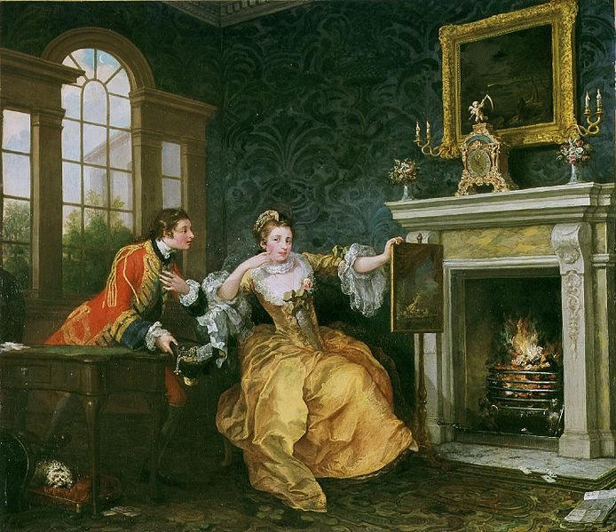
Вільям Хогарт. Остання надія леді

Slide 14
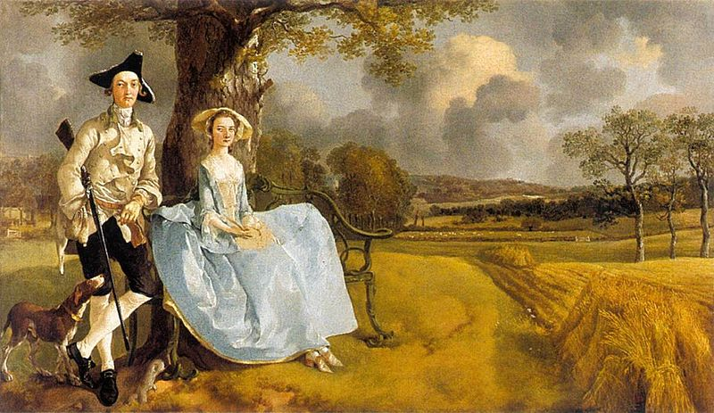
Томас Гейнсборо. Портрет містера і міссіз Ендрюс.

